Slide 1

Redes Neurais
Prof. Filipe Mutz
Atividade – MCP Neuron

Slide 2
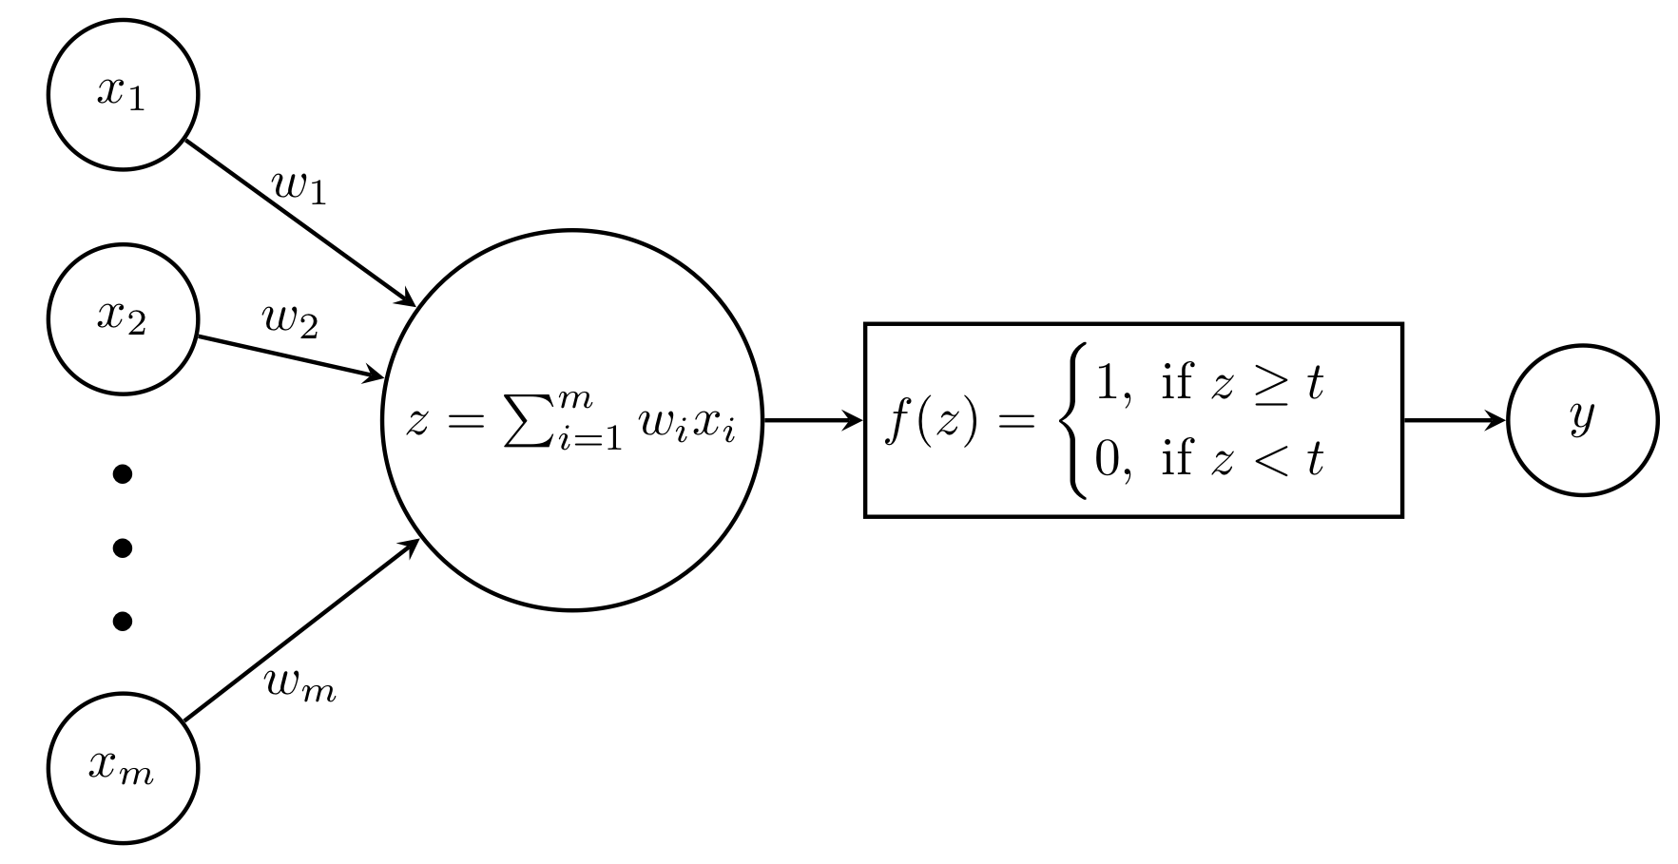
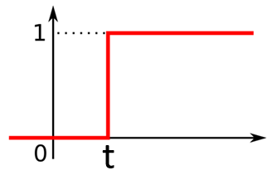
Mcculloch-Pitts (MCP) Neuron
activation function =
threshold function
Notes:
Comentar que neste ponto vamos expandir o neurônio em duas operações

Slide 3
Ferramentas Utilizadas
Jupyter (local) ou Google Colab (web)
Numpy: operações de matrizes
Pandas: dados tabulares
Scikit-learn: machine learning
Matplotlib.pyplot + seaborn: gráficos

Slide 4
Instalação (local)
Instalar o interpretador python
Instalar bibliotecas usando o comando abaixo
python -m pip install numpy matplotlib seaborn sklearn pandas jupyterlab
É uma boa idéia criar um ambiente virtual para a disciplina. Bibliotecas passam a ser instaladas no ambiente virtual de forma que se torna mais fácil lidar com incompatibilidades de versões. No pior caso, basta remover o ambiente virtual e reiniciar o processo.

Slide 5
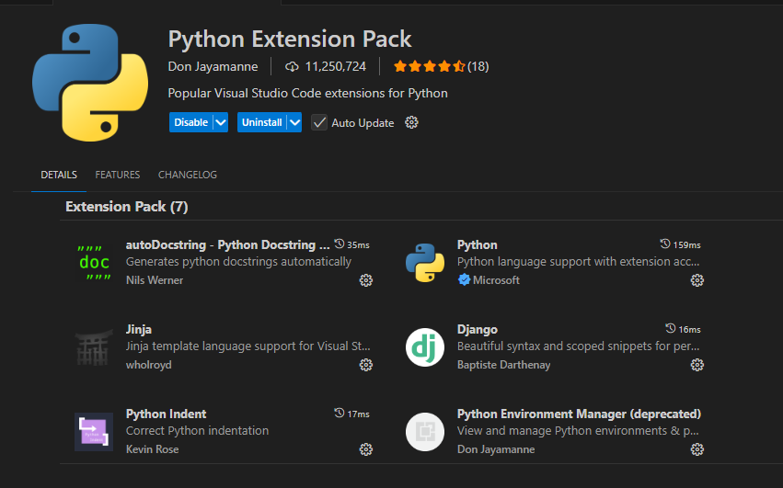
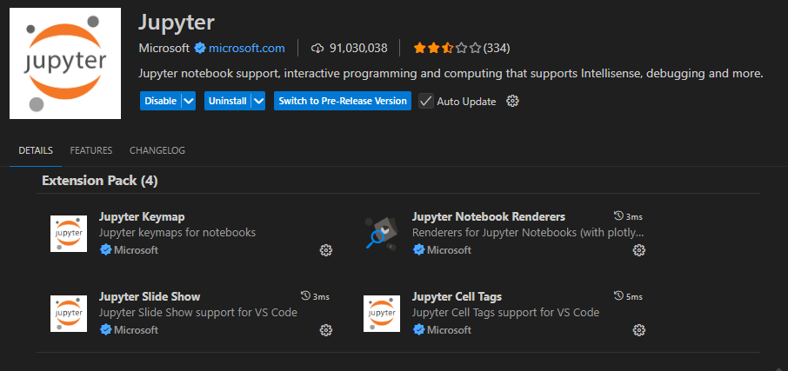
Instação (local)
Instale o editor Visual Studio Code com as extensões indicadas abaixo.

Slide 6
Convenção
class Conta:
def __init__(self, nome):
self.nome = nome
self._saldo = 0
def deposito(self, valor):
assert valor > 0, 'o valor deve ser positivo'
self._saldo += valor
def saque(self, valor):
assert valor > 0, 'o valor deve ser positivo'
self._saldo -= valor
def saldo(self):
return self._saldo
conta = Conta("filipe")
conta.deposito(10)
conta.saque(5)
conta.saldo() # 5
conta.saque(-10) # AssertionError: o valor deve ser positivo
Atributos e métodos privados devem iniciar com “_”.
Testes com assert (por simplicidade)

Slide 7
Herança e Type Hinting

